Slide 1


Slide 2
主要内容
Python 简介
Python 特点
Python 安装
Python 运行
Python 集成开发环境
Python 库

Slide 3
Python 简介
Guido van Rossum，1989-1991，荷兰国家数学和计算机科学研究所。
面向对象语言
解释型语言
Python被称为友好的语言，原因在于开发人员尽量避免了不成熟或者不重要的优化，其开发的哲学便是“常见的一种应用情形是，使用Python快速生成程序的原型，然后对其中有特别要求的部分，用更合适的语言改写“。
“胶水”语言
Notes:
Guido van Rossum(吉多·范罗苏姆），在1989年圣诞节期间，为了打发无聊的圣诞节而编写的一个编程语言。
编译型和解释型语言：
计算机不能直接理解高级语言，只能直接理解机器语言，所以必须要把高级语言翻译成机器语言，计算机才能值型高级语言编写的程序。
翻 译的方式有两种，一个是编译，一个是解释。两种方式只是翻译的时间不同。编译型语言写的程序执行之前，需要一个专门的编译过程，把程序编译成为机器语言的 文件，比如exe文件，以后要运行的话就不用重新翻译了，直接使用编译的结果就行了（exe文件），因为翻译只做了一次，运行时不需要翻译，所以编译型语 言的程序执行效率高。
解释则不同，解释性语言的程序不需要编译，省了道工序，解释性语言在运行程序的时候才翻译，比如解释性basic语言，专门有一个解释器能够直接执行basic程序，每个语句都是执行的时候才翻译。这样解释性语言每执行一次就要翻译一次，效率比较低。

Slide 4
Python 特点
1.免费开源
2.易于阅读
3.易于维护
4. 丰富的库
5.互动模式
6.可移植
7.可扩展
8.数据库
9.GUI编程
10.可嵌入
Notes:
1.易于学习：Python有相对较少的关键字，结构简单，和一个明确定义的语法，学习起来更加简单。
2.易于阅读：Python代码定义的更清晰。
3.易于维护：Python的成功在于它的源代码是相当容易维护的。
4.一个广泛的标准库：Python的最大的优势之一是丰富的库，跨平台的，在UNIX，Windows和Macintosh兼容很好。
5.互动模式：互动模式的支持，您可以从终端输入执行代码并获得结果的语言，互动的测试和调试代码片断。
6.可移植：基于其开放源代码的特性，Python已经被移植（也就是使其工作）到许多平台。
7.可扩展：如果你需要一段运行很快的关键代码，或者是想要编写一些不愿开放的算法，你可以使用C或C++完成那部分程序，然后从你的Python程序中调用。
8.数据库：Python提供所有主要的商业数据库的接口。
9.GUI编程：Python支持GUI可以创建和移植到许多系统调用。
10.可嵌入: 你可以将Python嵌入到C/C++程序，让你的程序的用户获得"脚本化"的能力。

Slide 5
Python 安装
Python 3.x VS Python 2.x
Python3.x相对于Python的早期版本，是一个较大的升级。
为了不带入过多的累赘，Python 3.0在设计的时候没有考虑向下相容。
基于早期Python版本的程序都无法在Python 3.0正常运行。
为了照顾现有程序，Python 2.6作为一个过渡版本，基本使用了Python 2.x的语法和库，同时考虑了向Python 3.0的迁移，允许使用部分Python 3.0的语法与函数。
新的Python程序建议使用Python 3.0版本的语法。

Slide 6
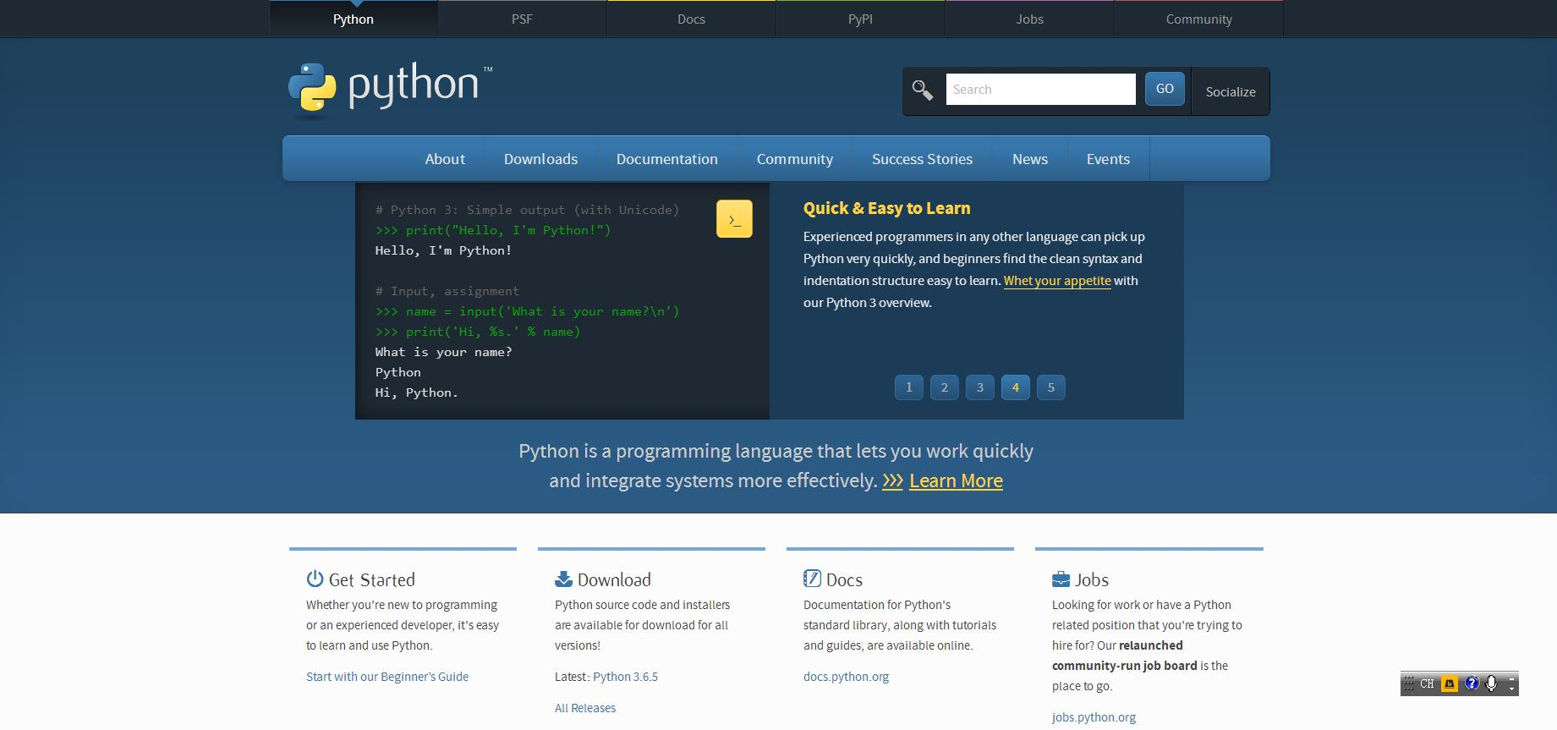
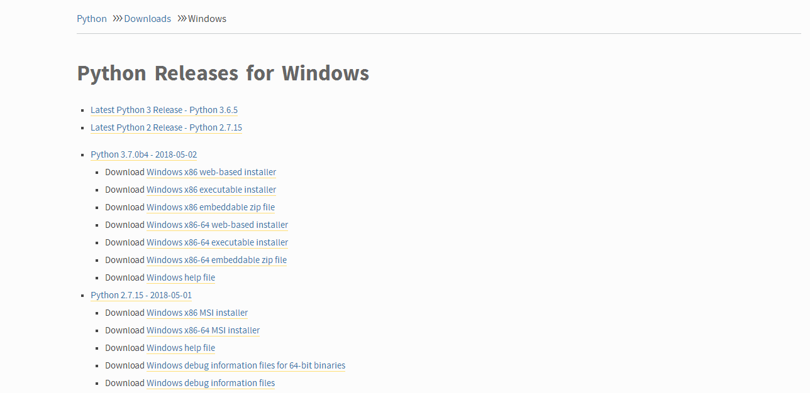
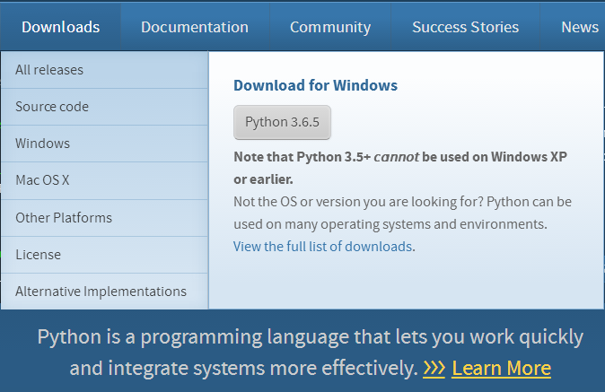
Python 安装
Python 下载
Python官网：https://www.python.org/

Slide 7
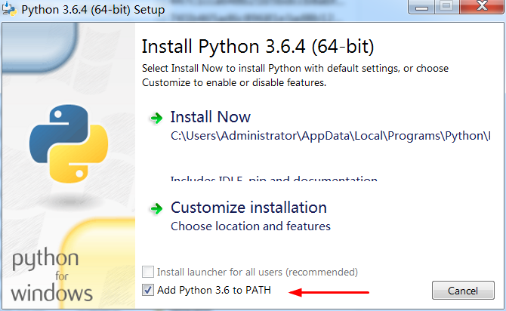
Python 安装
在Windows上安装Python
首先，根据你的Windows版本（64位还是32位）从Python的官方网站下载Python对应的64位安装程序或32位安装程序），然后，运行下载的EXE安装包；

Slide 8
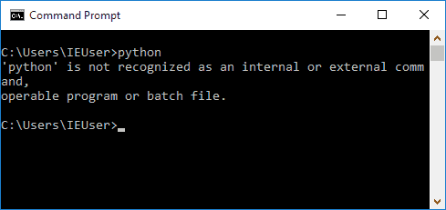
Python 安装
打开命令窗口，输入 python
‘python’ 不是内部或外部命令，也不是可运行的程序或批处理文件。

Slide 9
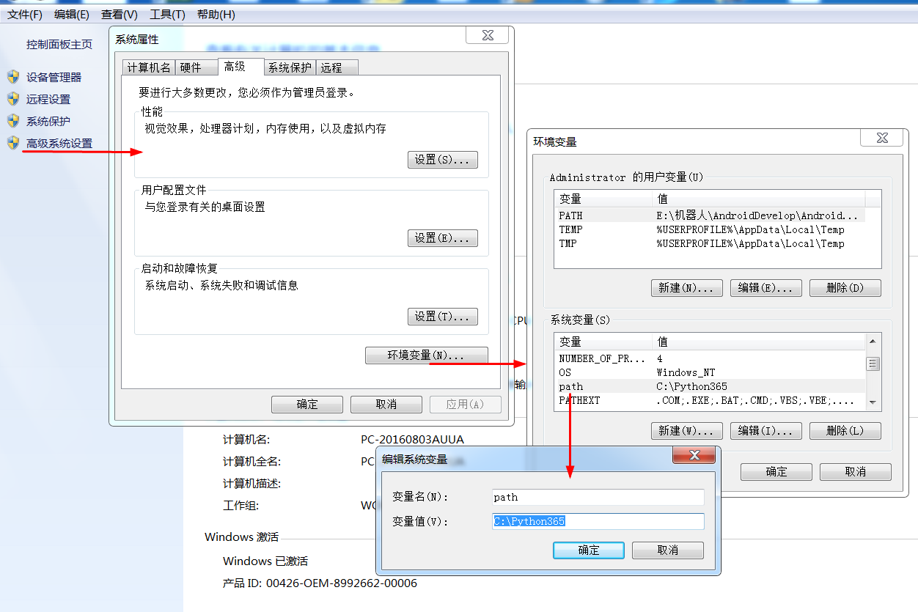
Python 安装
环境变量配置
我的电脑->属性->高级->环境变量->系统变量中的PATH设为：python安装路径

Slide 10
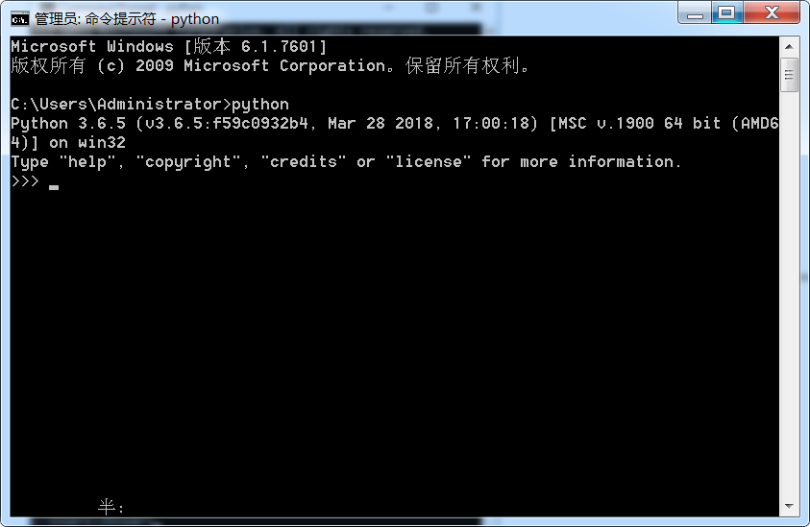
Python 安装
打开命令窗口，输入 python

Slide 11
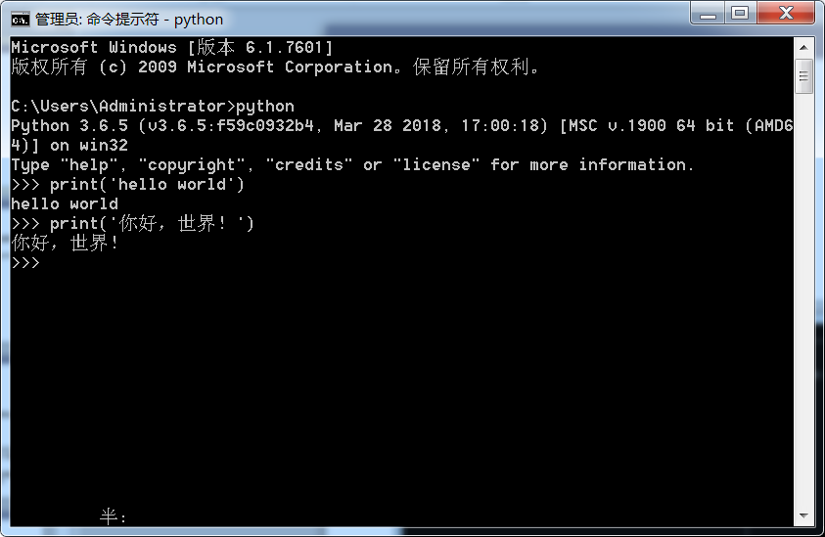
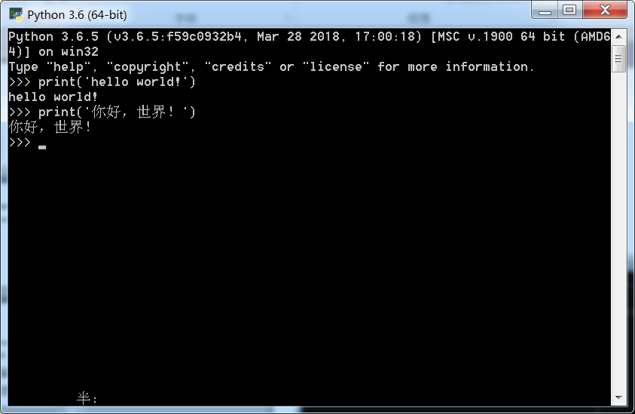
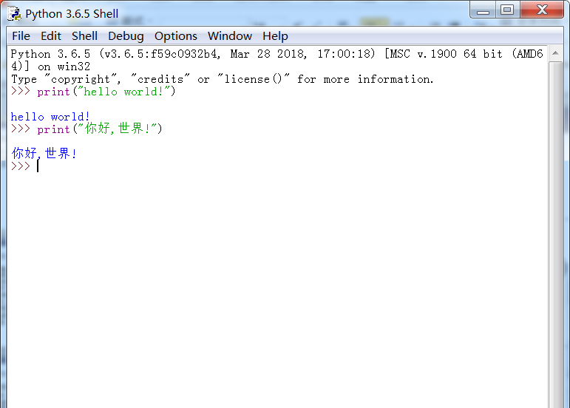
Python 运行
Hello world
print("hello world!")
print("你好,世界!")

Slide 12
Python 集成开发环境
IDLE
Emacs和Vim
CPython
IPython
PyPy
Jython
IronPython
Eclipse with PyDev、Sublime Text、Komodo Edit、Pyer、The Eric Python IDE、Interactive Editor for Python……..
Python的解释器很多，但使用最广泛的还是CPython。

Slide 13
Python 库
标准库：200个左右模块，涵盖：数据处理，网络通信，数据编码，多进程与多线程等
第三方库 （ https:// github.com ) (https://pypi.python.org ）
数据分析
科学计算：SciPy
可视化：matplotlib
图像处理：Pillow、OpenCV
数据处理：NumPy、Pandas
大数据：Spark、hadoop

Slide 14
Python 库
第三方库安装方法
方法一：包管理器（推荐）
使用pip或easy_install安装包会自动搜索pypi上最新的包，自动下载安装。
pip install 库名 或 easy_install 库名
方法二：源码安装
从GitHub或者PyPi下载库源码（.zip tar.gz tar.zip tar.bz2格式的压缩包），解压后，用命令进入此目录，运行下面命令
python setup.py install
进入文件夹找到setup.py，然后按住Shift后再点击右键进入该文件夹的Dos命令窗口后输入以下的命令安装即可。
Notes:
;C:\Python365\Scripts

Slide 15
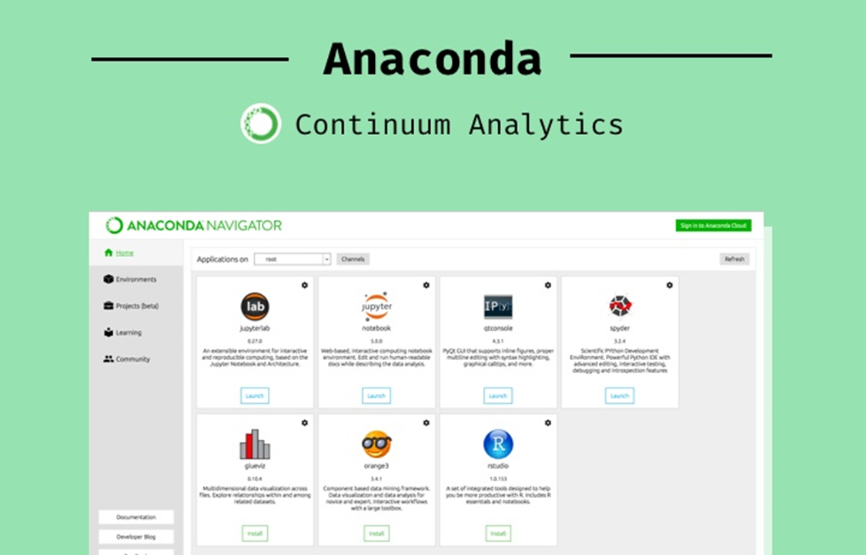
Python 库
方法三：Pycharm安装
方法四：whl文件安装
方法五：Anaconda安装 （ https://anaconda.org/ ）

Slide 16
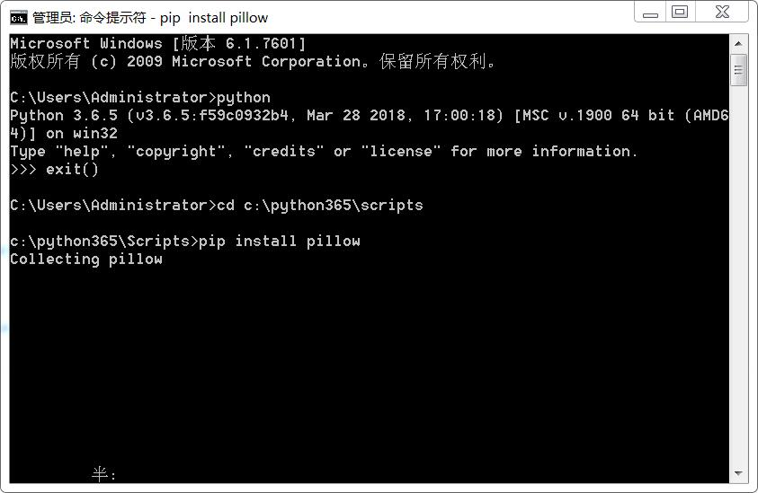
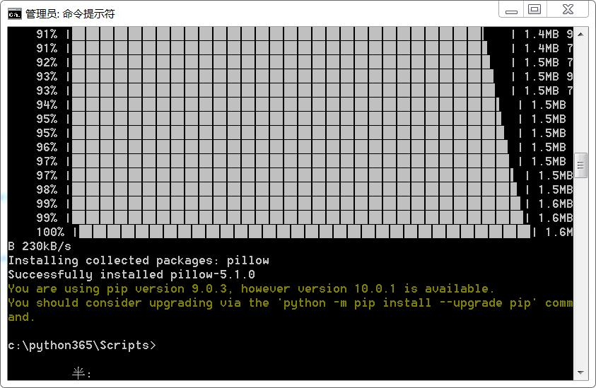
Python 库

Slide 17
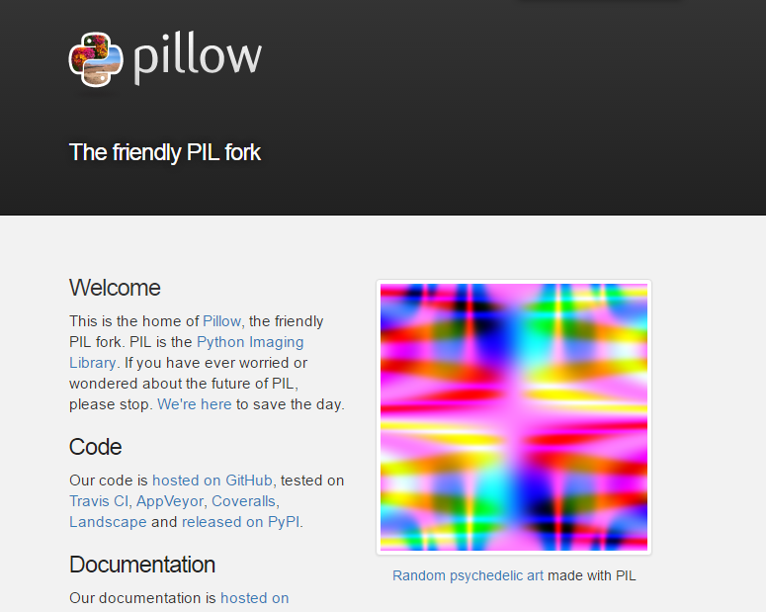
Python 库
Pillow
图像读取
图像缩放
图像裁剪
图像合成
图像旋转
……

Slide 18
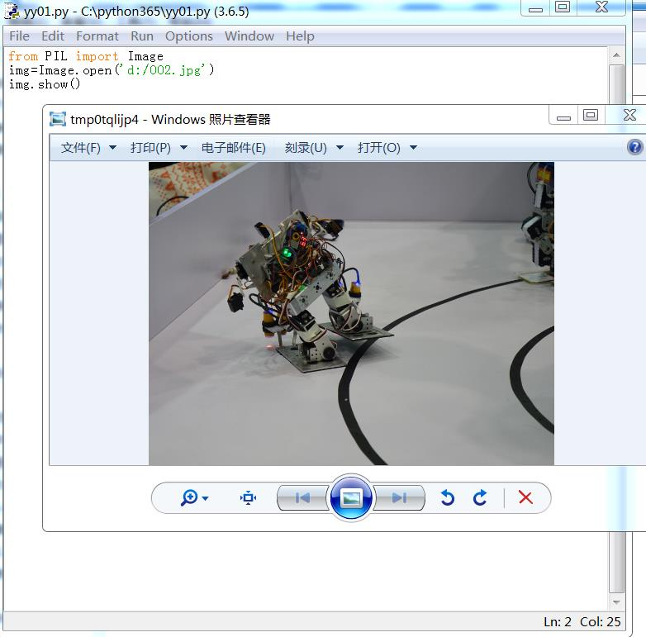
Python 库

Slide 19
谢谢！

